Slide 1
Bevezetés a Unity-be

Slide 2
Unity
Keressük meg és indítsuk a Unity szerkesztőfelületét
Töltsük le a 2D példa projektet:
  cg.iit.bme.hu
    Oktatott tárgyatk
      Technológiai platformok 1.
        Unity Intro
          “2D példa projekt” link
Ismerkedjünk a Unity felületével és a projektszerkezettel

Slide 3
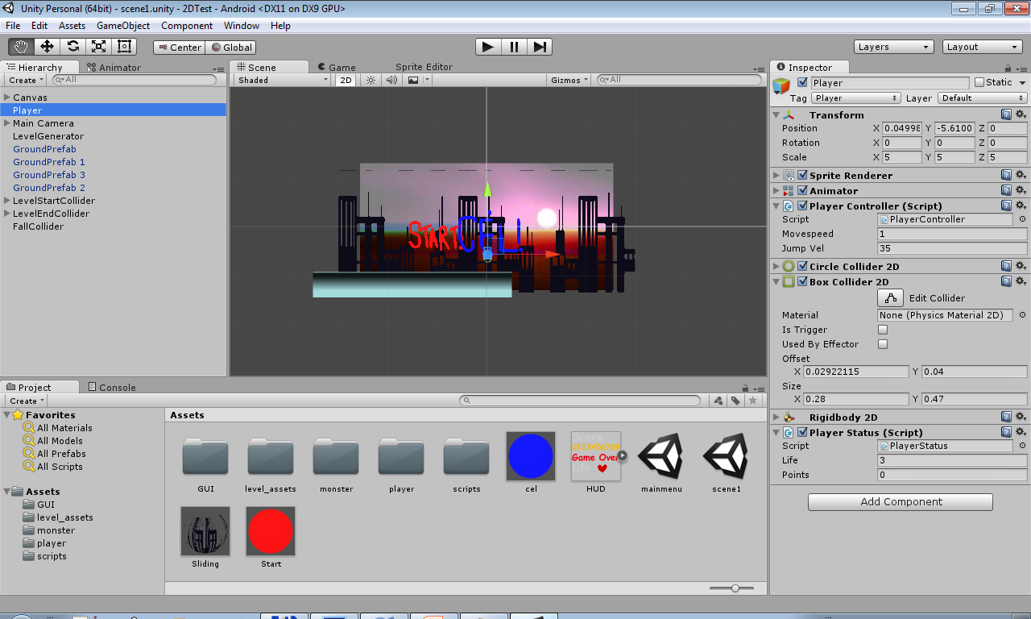
A Unity felülete

Slide 4
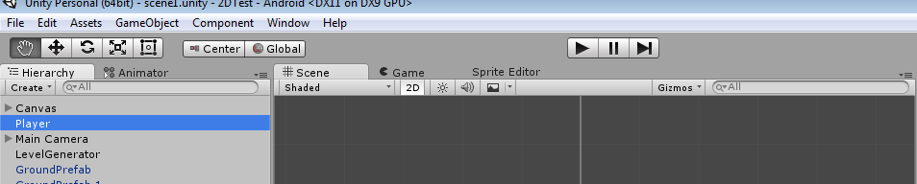
Futtatás
Notes:
Futtassuk le a programot, hogy lássuk mi is ez.
Játszunk vele egy kicsit, figyeljük meg mi történik, hogyan viselkedik a játékos, a szörnyek, dobozok, képernyő elemek

Slide 5

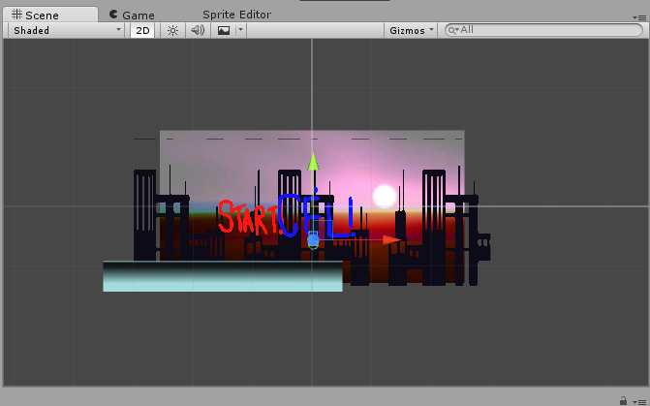
Scene nézet
Notes:
Játszunk kicsit a felülettel… próbáljuk meg mozgatni a nézetet, kiválasztani dolgokat, áthelyezni, forgatni, skálázni
Ha lehet, mindent vonjunk vissza.
Kamera zoom:görgő
Kamera mozgatás: középső egérgomb (vagy jobb egér is lehet, mert 2D módban vagyunk)
Kiválasztás: bal egér
Mozgatás, forgatás, skálázás (v. kamera mozgatás) váltható a felső gombokkal
A transzformációkat az egérgomb felengedése előtt Esc-et nyomva visszavonja
Ha már alkalmaztuk, akkor Ctrl+Z működik a visszavonásra

Slide 6
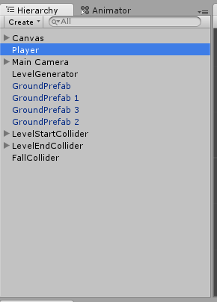
Hierarchia panel I.
Notes:
Navigáljunk kicsit a hierarchia fában. Bontogassuk ki az elemeket.
Pl. meg lehet mozgatni a kamerát, és mozog vele a háttér is. Ha a hátteret elmozdítom, akkor már az új helyzetben lesz rögzítve a kamerához.
Ha dupla klikkelünk egy objektum nevére, akkor a nézetet rá igazítja (hogy jól lássuk)

Slide 7
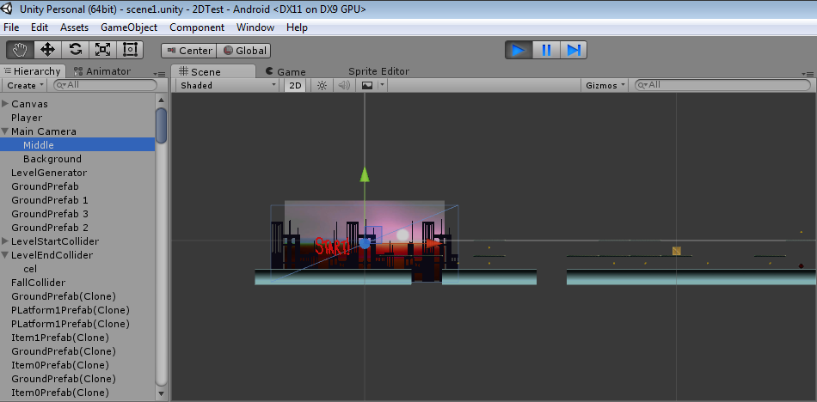
Hierarchia panel II.
Indítsuk el a játékot!!
Notes:
Ha elindítjuk a játékot, a hierarchia kibővül, sok új objektum jelenik meg. Ezt szkript végzi, meg fogjuk tanulni, hogy hogyan írjunk ilyen szkripteket (programrészleteket).
Kipróbálhatjuk, hogy scene nézetben megmozgatjuk/elforgatjuk az objektumokat miközben fut a játék. Mozgassunk el dobozokat, szörnyet, játékost. Figyeljük meg mi történik.

Slide 8
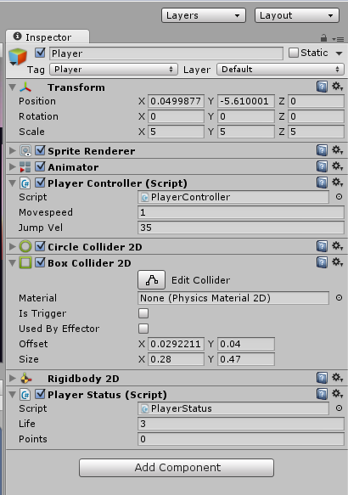
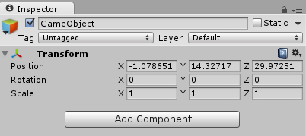
Inspector nézet
Notes:
Megnézhetjük, hogy milyen komponenseket tartalmaznak az egyes objektumok, és azoknak milyen paraméterei vannak.
Nézegessük meg pár objektum paramétereit.
Érdemes figyelni pl. a transzformációt, játékmenettel kapcsolatos paramétereket is könnyen találunk (movespeed)
A player objektum saját “Tag”-el rendelkezik
Próbáljunk meg 1-2 paramétert megváltoztatni. A transzformációk változtatása rögtön látszik scene nézetben, más paraméterek csak a program futtatása után lesznek tesztelhetőek. Változtatgassunk és futtassunk párat.
Ki lehet próbálni komponensek törlését is és futtatni a játékot, csak el ne felejtsük visszavonni azokat!!!!
Még jobb, ha csak kikapcsoljuk őket!!! Tesztejük ezeket is!
(Kipróbálhatjuk a lock-olást is (lakat ikon))

Slide 9
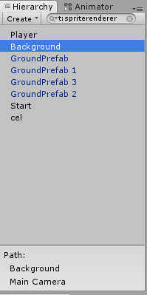
Hierarchia nézet II.
Notes:
Figyeljük meg az objektumok transzformációs tulajdonságait miközben átrendezzük a szülő-gyerek viszonyokat.
Lehet névre keresni, szűkíteni a listát
Lehet komponens tipusra szűkíteni pl.: t:spriterenderer (ilyenkor eltűnik a hierarchia, de a nézet alján a kiválasztott objektumra megjelenik)

Slide 10
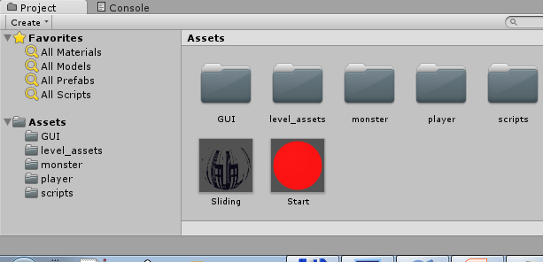
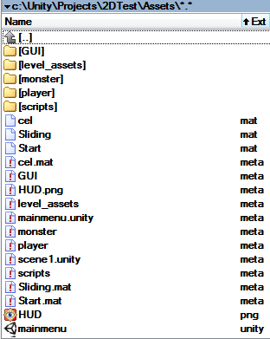
Projekt panel
Notes:
Hierarchikus nézete az erőforrásainknak (asset). Megfelel a tényleges könyvtárszerkezetnek.
Nézegessük meg a könyvtárakat és tartalmukat! Nézzük közben az Inspector panelt is!
Ha egyszer behoztunk már egy asset-et, akkor a Unity-n belül mozgassuk + nevezgessük át
Itt is lehet név szerint keresni, típusszerint

Slide 11
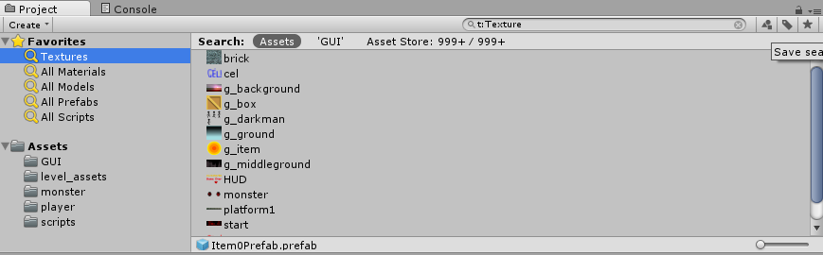
Projekt panel II.
Notes:
Lehet kedvenceket létrehozni (próbáljuk is ki)
Textúrák elmentése a kedvencek közé: először az alakzatokat tartalmazó ikonra kattintva kiválaszthatjuk a textúra típust, majd a csillagocskára kattintva csinálhatunk egy új kedvec kategóriát, amit átnevezhetünk

Slide 12
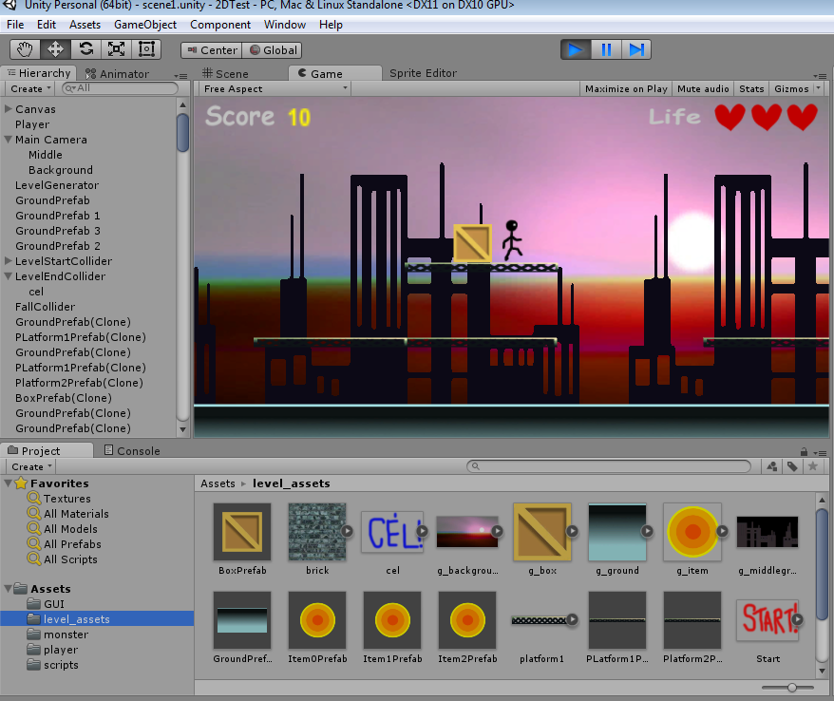
Projekt Panel 3
Notes:
Húzzunk be asseteket a jelenetbe
Pl. dobozokat, doboz prefab
Mik azok a prefabok (röviden)

Slide 13
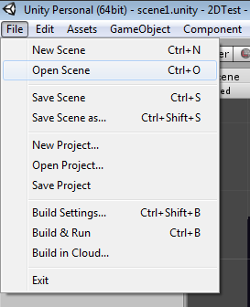
Jelenetek
Notes:
Az egyes pályákat jelenet fájlokba tárolhatjuk.
Magát a játék főmenüjét is külön jelenetként lehet tárolni.
Ebben a projekben csak két jelenet van: a főmenu és egy pálya.
(Az assetek minden jelenetben elérhetőek.)

Slide 14
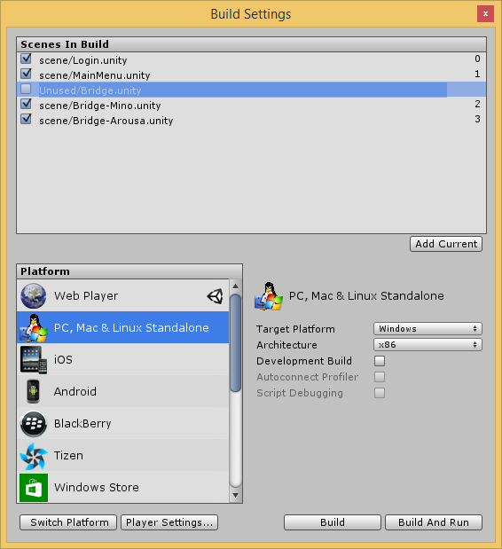
Build
A termékben használt jelenetek
Jelenet sorszáma
(programozás)
File menü/
Build Settings…
Aktuális jelenet hozzáadása
a build-hez
Támogatott platformok
Futtatható alkalmazás létrehozása, futtatása
Platformváltás (editor)
Notes:
A Unity Editor a játék fejlesztésére szolgál, az Editoron belüli futtatást tesztelésre tudjuk használni. A „játszható”, futtatható alkalmazás legyártása az ún. „Build”. Ennek során a Unity által támogatott platformokra hozhatunk létre alkalmazásokat.
Példák:
- PC: . exe fájl (+az assetek a library könyvtárban)
- Android: apk fájl
- Web player: html weblap (keret, ami meghívja a Unity webplayer lejátszót) és egy unity3d fájl (a tényleges játékkal)

Slide 15
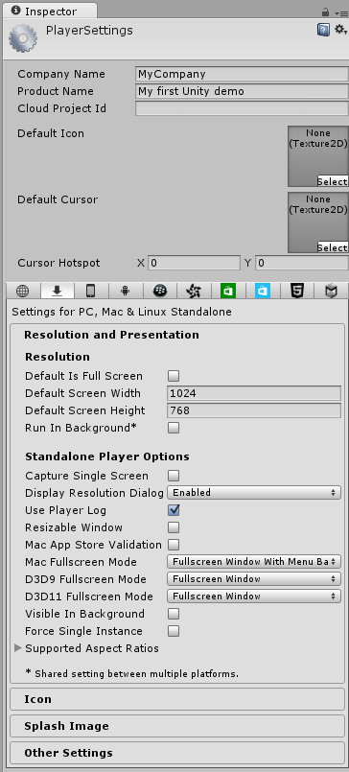
Beállítások
Player Settings…
Build menüben
Vagy: Edit/Project Settings/Player
Notes:
Minden platformhoz külön beállítások tartoznak, melyeket itt tudunk konfigurálni.
Tipikus példák beállításokra:
Alapértelmezett képernyőfelbontás
Megjelenített ikon
Grafikai beállítások (mely grafikus könyvtárt ill. algoritmust használjunk)
Hardveres támogatás
stb.

Slide 16
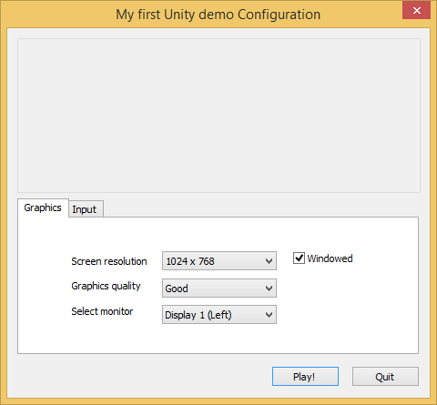
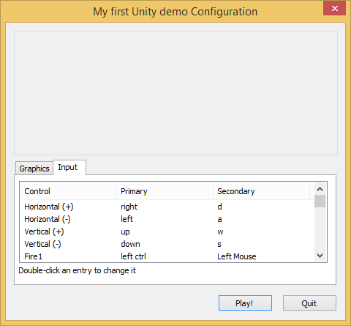
PC demo
Beállított Quality
szintek (ld. később)
InputManager eseményei (ld. később)
Notes:
PC-re létrehozott alkalmazás indításakor a kezdeti konfigurációs beállítások jönnek elő: képernyőfelbontás, grafika minősége, input eseményekhez billentyűkombinációk rendelése.

Slide 17
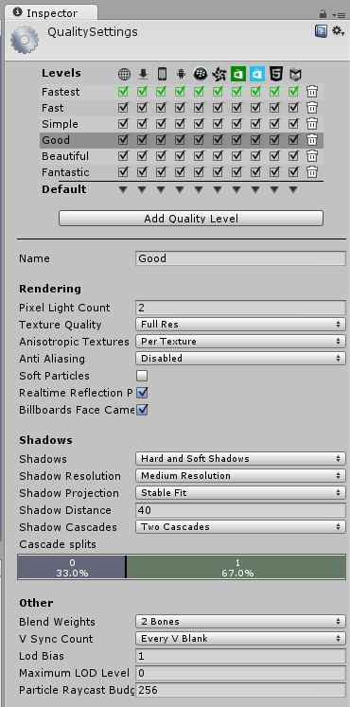
Grafika minősége
Edit/Project Settings/Quality
Minőség vs teljesítmény
Szinteket definiálhatunk, a különböző platformokon más-más alapértelmezett értékekkel

Slide 18
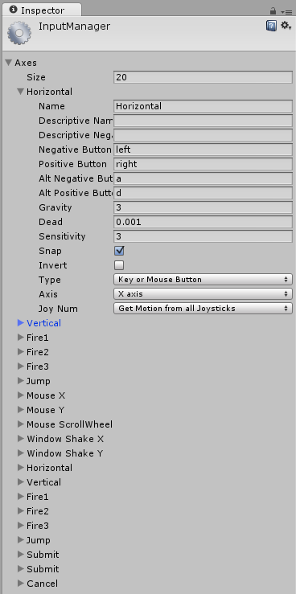
Bemeneti események : Input manager
Edit/Project Settings/Input
Itt vehetünk fel új felhasználói eseményeket (Size paraméter)
Későbbi órán ezekkel fogjuk megvalósítani a vezérlést:
  Az itt felsorolt nevek scriptekből lekérdezhetők (pl. történt-e ugrás, mennyit mozogtunk balra stb.)
  A viselkedés programozható

Slide 19
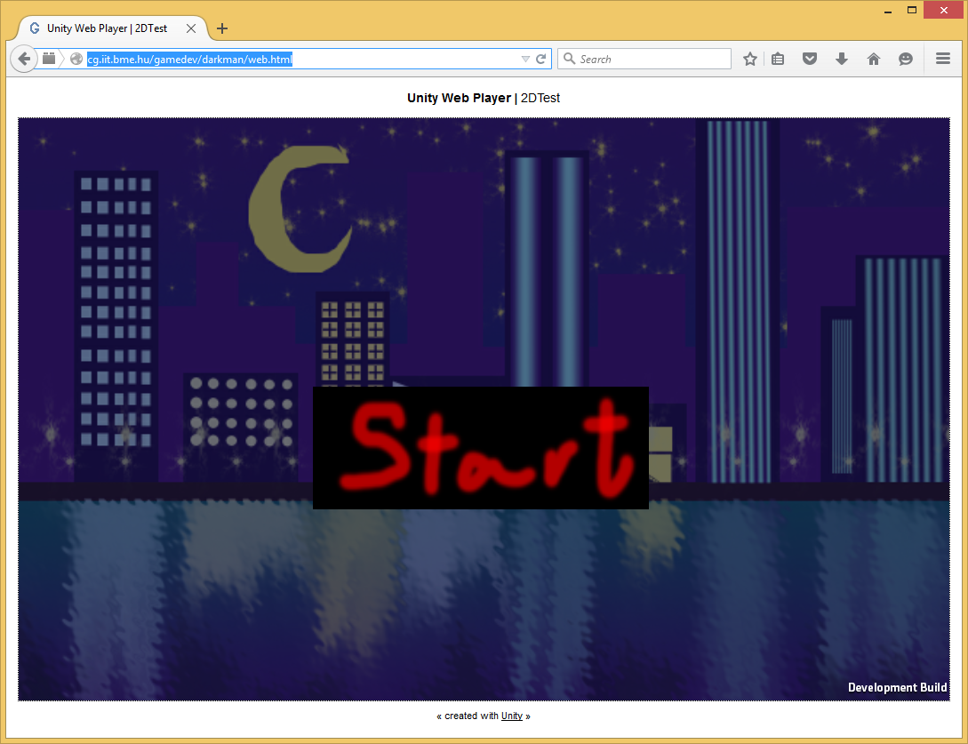
Web player demo
http://cg.iit.bme.hu/gamedev/darkman/web.html
Unity Web Player kell hozzá
  Chrome nem támogatja
  Firefox, Opera, IE stb. igen
Notes:
A Unity játékainkat böngészőben is tudjuk futtatni (Web Player szükséges), így könnyen lehet terjeszteni / tesztelni. A Web Player sok mindent tud, de sajnos nem támogatja a Unity minden funkcióját.

Slide 20
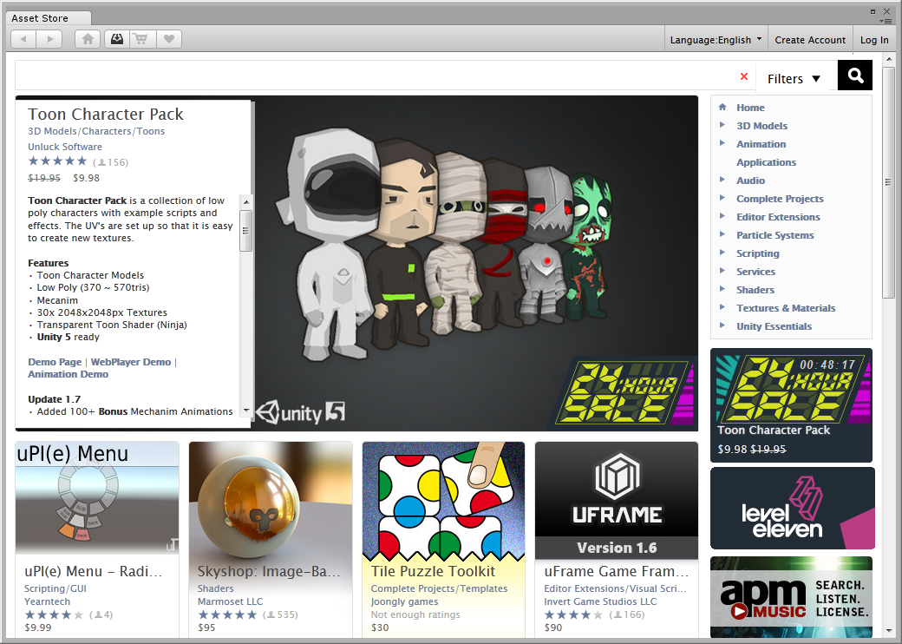
Asset Store

Slide 21
Fontos pluginek
Unity Essentials :
  Asset packs
  Sample projects
Modellek, anyagok, hangok
Grafikus programozó eszközök (PlayMaker)
Jó GUI (Next-Gen UI kit)
Domborzat , növényzet (SpeedTree)

Slide 22
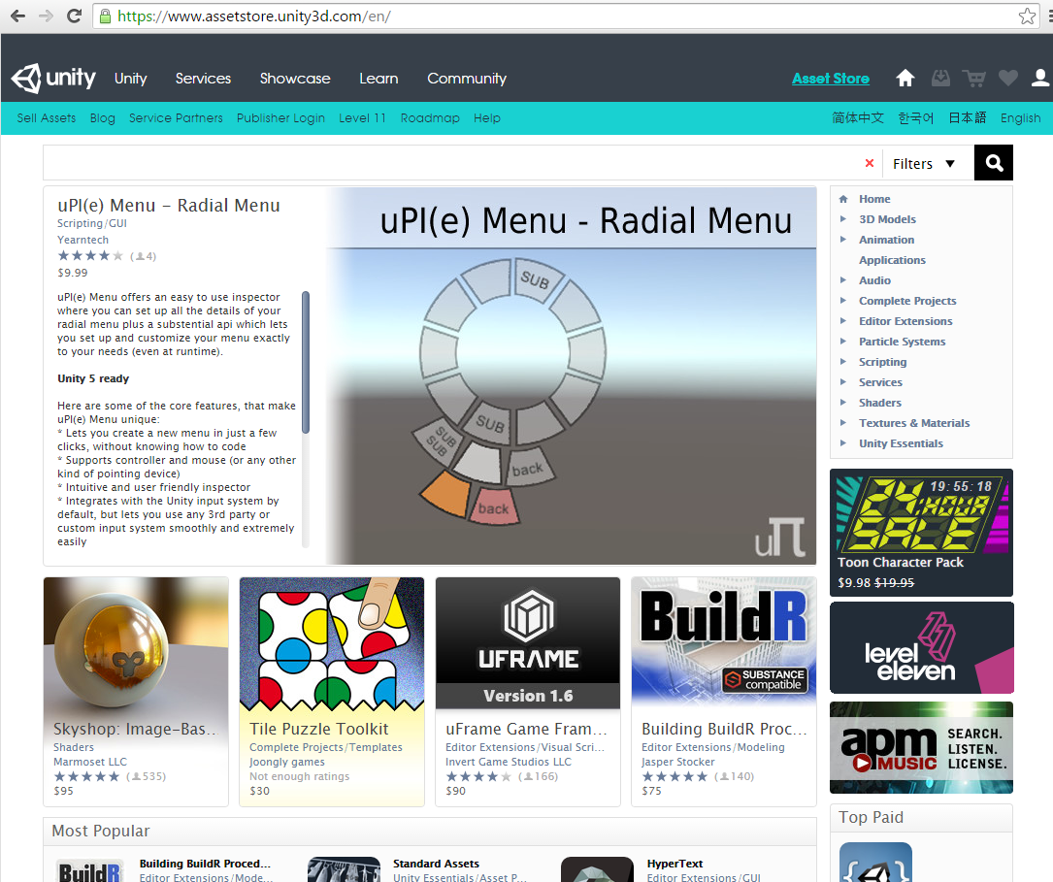
A Unity accounttól különbözik

Slide 23
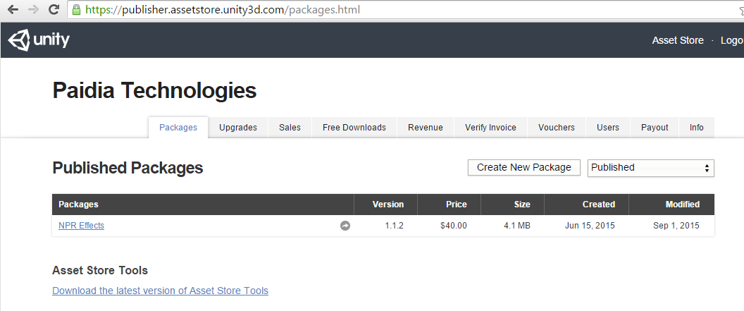
Új csomag
Először itt kell létrehozni a publikálandó csomagot, majd a Unity editorból módosítani és feltölteni

Slide 24
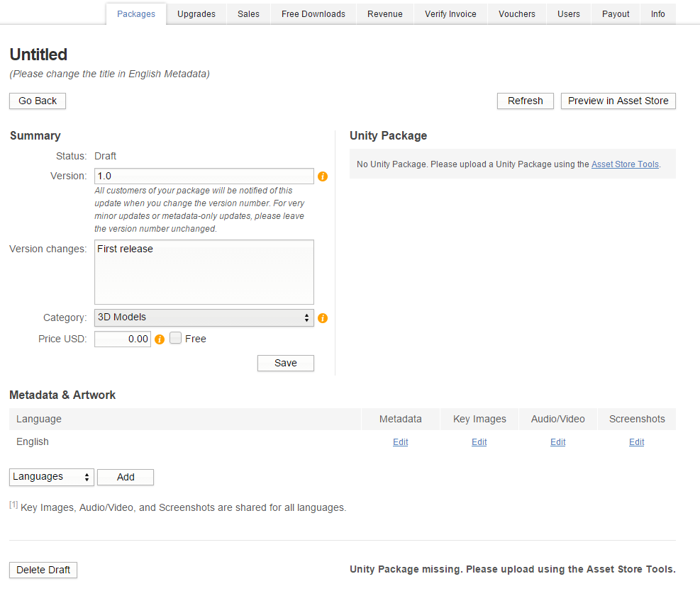

Slide 25
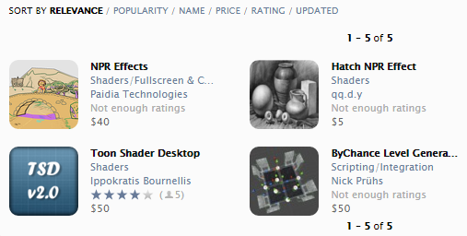
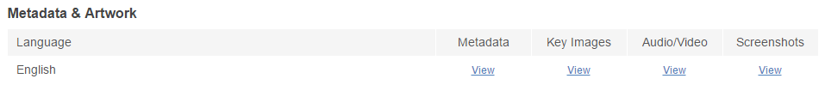
Asset store csomag főoldal
Metadata : cím
Key images : large
Metadata : leírás
Screenshots
Asset store lista nézet
Key images : icon
Publisher oldal, csomag beállítások (ld. előbb)

Slide 26
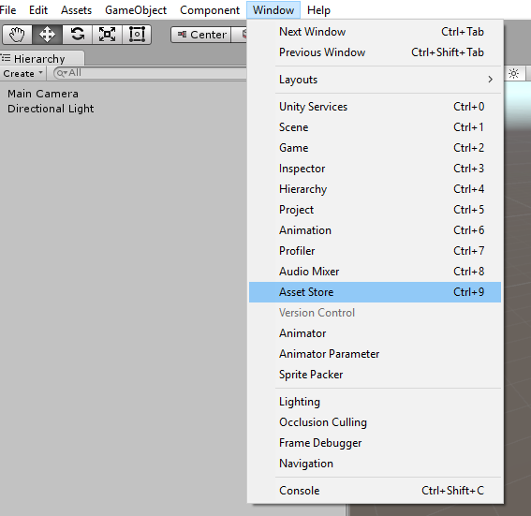
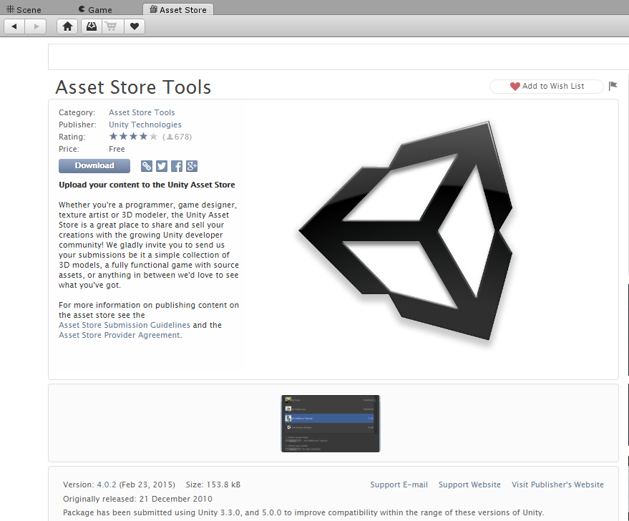
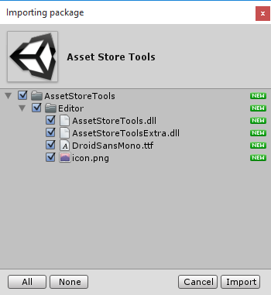
Asset Store Tools

Slide 27

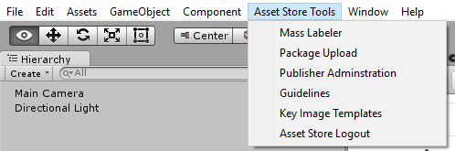
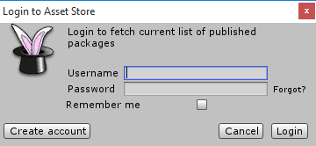
Asset Store Tools
Új asset könyvtárt importáltunk
Új menü

Slide 28
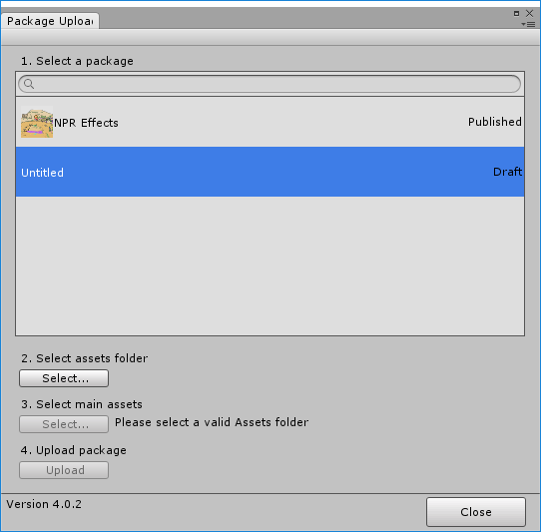
Csomag feltöltése
Könyvtár kiválasztása, ahol a publikálandó assetjeink találhatók
„Main asset”: egy reprezentatív asset (nem feltétlenül kell)
Feltöltés
Beküldés (a weboldalról)
  Néhány nap alatt átnézik a tartalmat
  Ha kell javításokat javasolnak és módosítják az árat

Slide 29
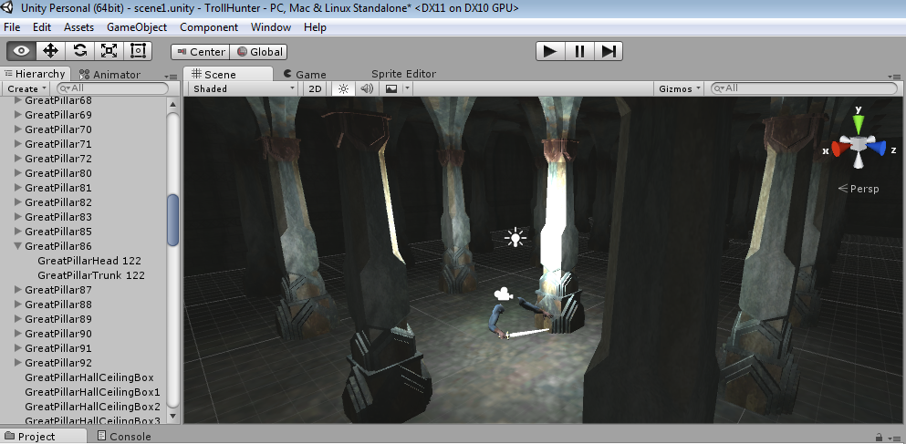
3D projekt megnyitása

Slide 30
3D jelenet
3D kamera nézet
  Orto nézetek
  Izometrikus nézet
3D transzformációk
  Forgatás (tengelyek szerint és szabadon)
  Eltolás (tengelyek szerint és szabadon)
  Skálázás(tengelyek szerint v. egységesen)

Slide 31
Scene nézet
Gizmók
Renderelési módok

Slide 32
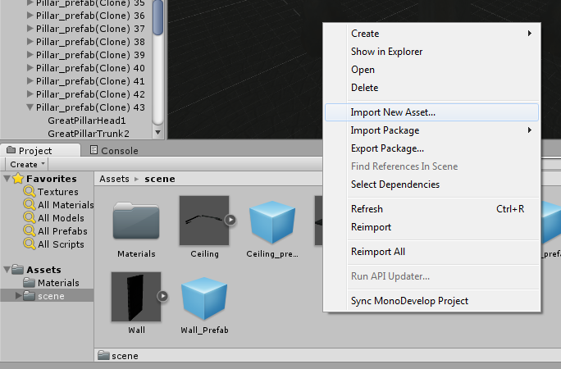
Model importálás
Honlapról: assets.zip letöltése
1. lehetőség:

Slide 33
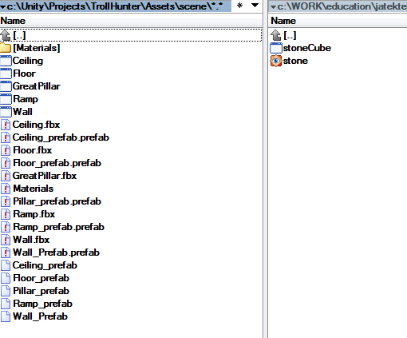
Model importálás
2. lehetőség:
  Másoljuk az asseteket a projektünk megfelelő mappájába (Assets/…)

Slide 34
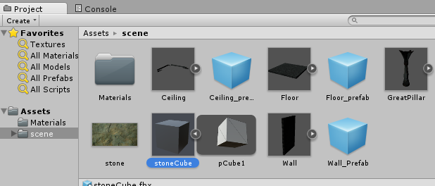
Model importálás

Slide 35
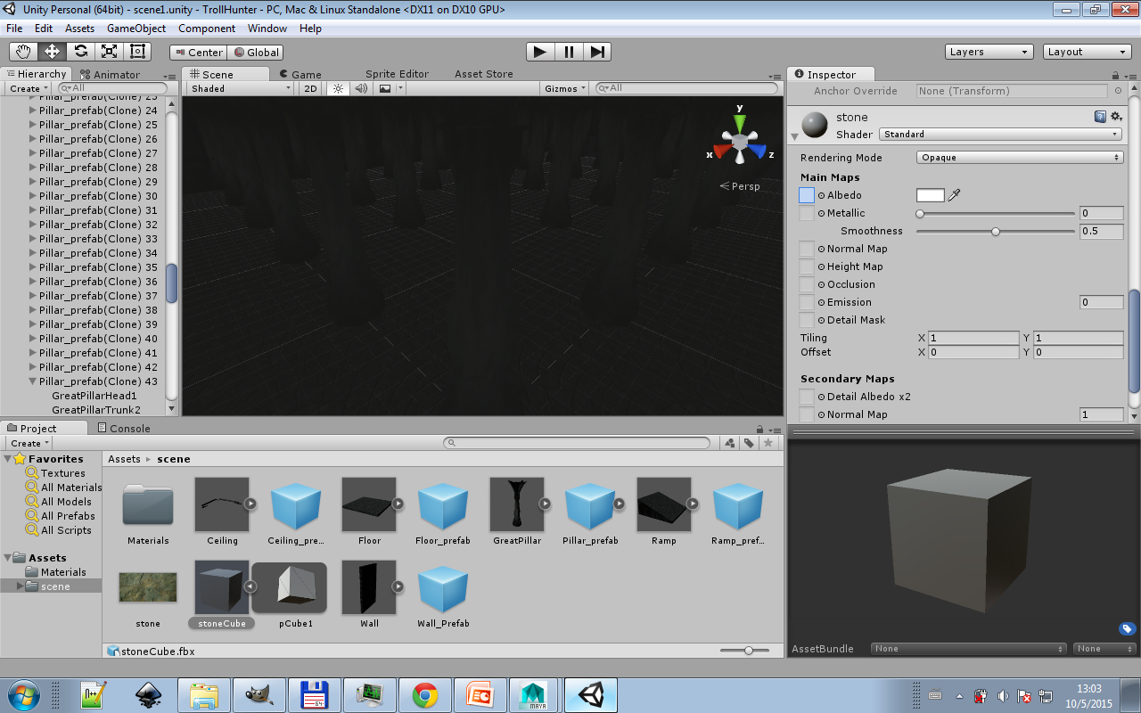
Model importálás
Notes:
Kicsit ki kell javítanunk az import-ot.
Az assetek között válasszuk ki az új modelt.
Az inspectorban keressük meg az anyagjellemzőhöz tartozó paramétereket.
Húzzuk az asseteknél található “stone” textúrát az anyagjellemző “albedo” feliratú mezőjébe

Slide 36
Model beillesztése a jelenetbe
Notes:
Húzzuk az új model assetet a jelenetbe
(Húzhattuk volna a hierarchia nézetbe is)

Slide 37
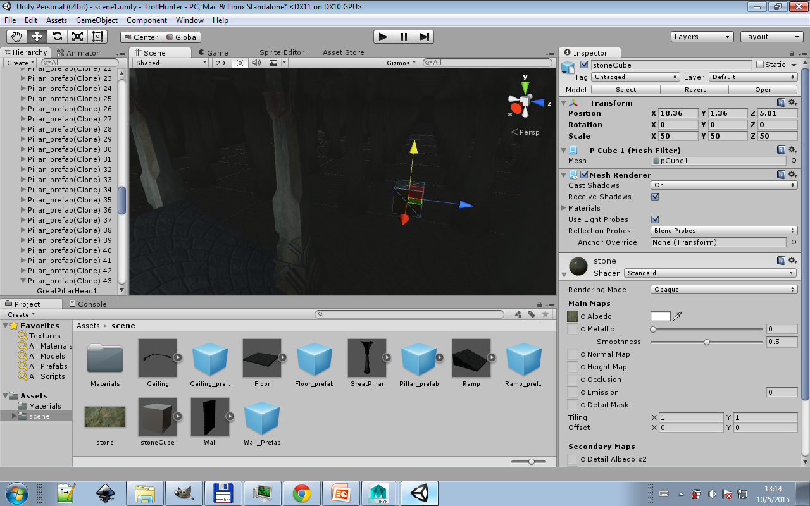
Model beillesztése a jelenetbe
Notes:
Állítsuk be a megfelelő méretet és pozíciót

Slide 38
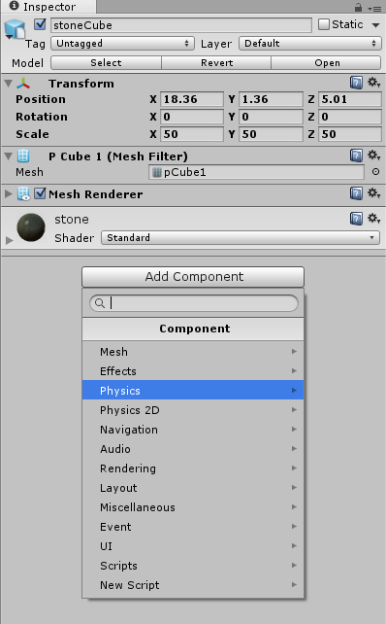
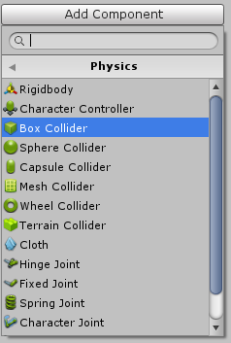
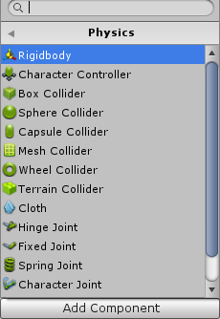
Model bővítése
Notes:
Adjunk hozzá egy fizikai kizárót (erről bővebben későbbi gyakorlaton lesz szó)
Adjunk hozzá egy fizikai merevtestet is.

Slide 39
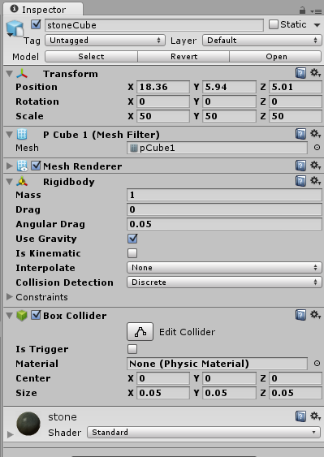
Model bővítése
Notes:
Megjelentek új komponensek. Próbáljuk ki a játékot (megakadunk a dobozban)
Állítsuk át pl. a merevtesthez tartozó tömeget valami sokkal kissebbre (pl. 0.01). Próbáljuk ki megint a játékot!

Slide 40
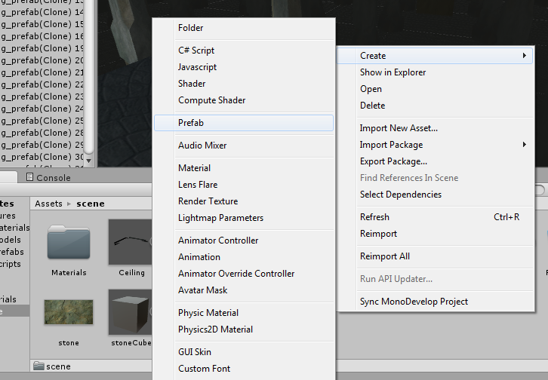
Prefab
Notes:
Ha elégedettek vagyunk a modellünkkel, elmenthetjük ezt a kibővített állapotot, és később új példányokat hozhatunk belőle létre.
Az elmentett modellt “prefab”-nak hívjuk, a példányok pedig az “instance”-ek.
Az asset nézetben hozzunk létre egy prefabot (átnevezhetjük).

Slide 41
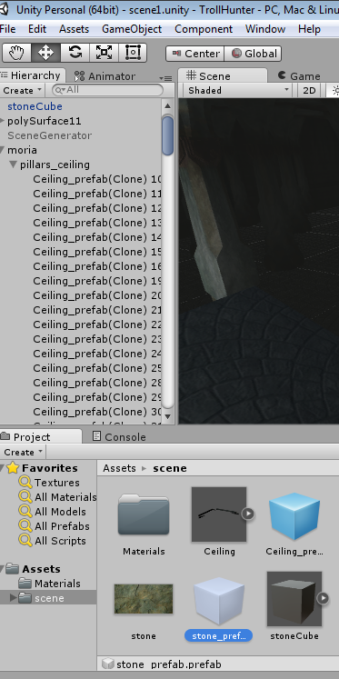
Prefab
Notes:
Húzzuk a hierarchia nézetből a dobozunkat a prefab ikonjára, és a prefab tartalmazni fog mindent, amit a kibővített dobozunk tudott.
A prefabból újabb példányokat tudunk a jelenetbe húzni (ezek már rendelkeznek megfelelő fizikával).

Slide 42

Rendezzünk jelenetet!!
Notes:
A 2D projektben készíthetünk saját pályát
A 3D projektben is berendezhetünk egy pályát.
Csinálhatunk saját projektet és dobozokból is építkezhetünk.
Készíthetünk hozzá új scene fájlt is (File menü, New Scene)

